Slide 1
Witajcie w Szkole Podstawowej nr. 7 im. H. Raszki w Szczecinie. Jesteśmy Samorządem Uczniowskim i bardzo chcielibyśmy pokazać Wam naszą wspaniałą szkołę.
Zapraszamy na wspólny spacer :)

Slide 2
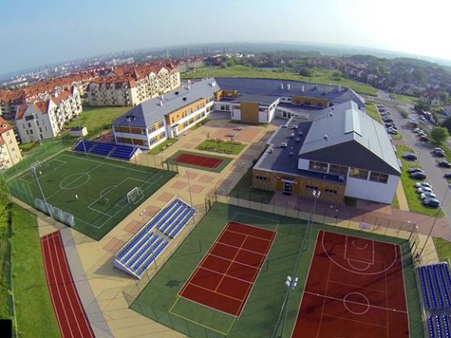
Nasza szkoła znajduje się w dzielnicy Warszewo.
Chociaż obecnie jest to bardzo duży, dość nowy, nowocześnie wyposażony budynek, to Szkoła Podstawowa nr.7 na Warszewie ma już ponad 60 lat. Obecnie w budynku przy ul. Złotowskiej uczą się dzieci z klas 0-6.

Slide 3
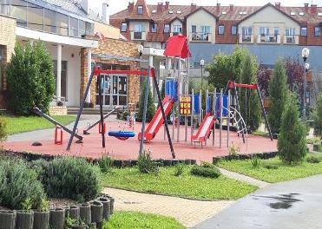
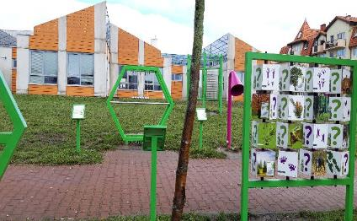
Przy szkole znajdują się również dwa duże boiska i dwa mniejsze oraz
nowy plac zabaw ☺
i naukowy plac zabaw ☺

Slide 4
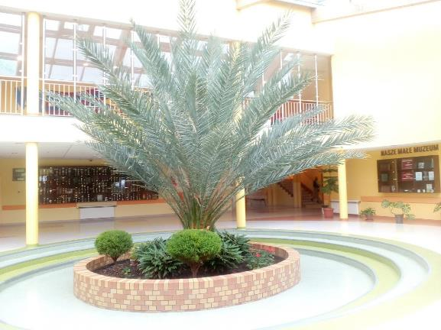
Przy wejściu do szkoły mamy wspaniały widok
W tym miejscu znajduje się ogromna palma. Wokół niej są zasadzone małe krzewy.(UWAGA! jest tam bardzo dużo ogromnych pająków, które możecie napotkać. ☺ Albo…

Slide 5
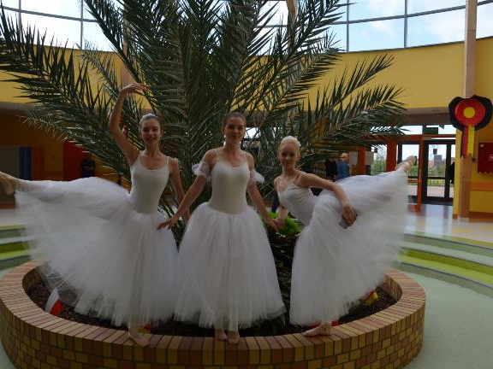
Baletnice ☺

Slide 6
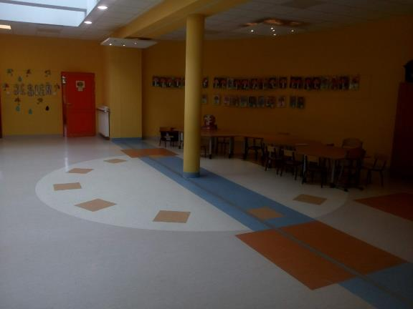
Na parterze znajdują się również dwie „zerówki”.
Jest to zwana przez dzieci „środkowa sala”. Przebywają tam najczęściej chłopcy, ponieważ grają w piłkę za pozwoleniem pani. ☺

Slide 7
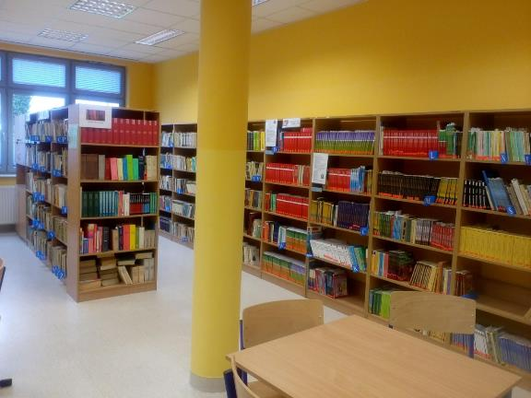
Biblioteka
Przy salach „zerówek” znajduje się kolorowa biblioteka z czytelnią. Pracuje tam przecudowna pani Anna Tytonik. Jest tam mnóstwo książek. Panuje tam ciepła i przytulna atmosfera.

Slide 8
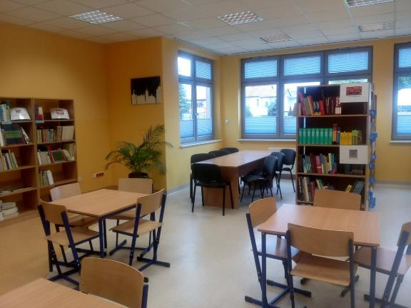
Czytelnia
Tutaj trzeba zachowywać się bardzo cicho.

Slide 9
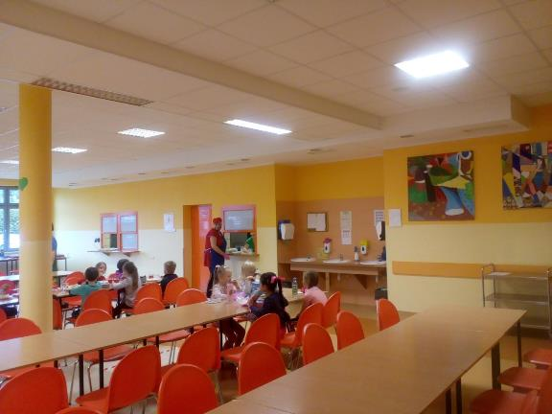
Stołówka
Tutaj spożywamy posiłki. Są przepyszne! Polecamy ☺

Slide 10
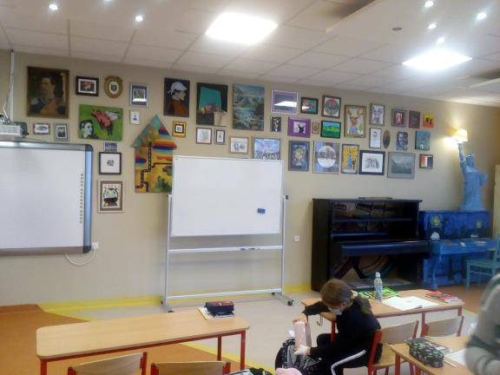
Największa sala w szkole
To jest super zwariowana sala. Odbywają się tam lekcje polskiego, plastyki i innych przedmiotów. Znajduje się tam bardzo dużo obrazów( połowa z nich to oryginały)

Slide 11
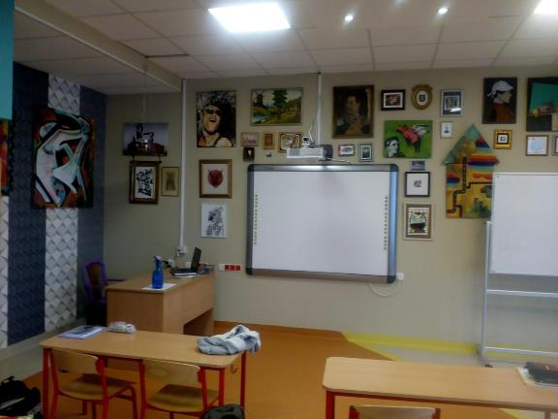
I druga część ☺

Slide 12
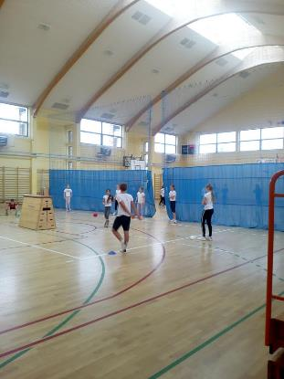
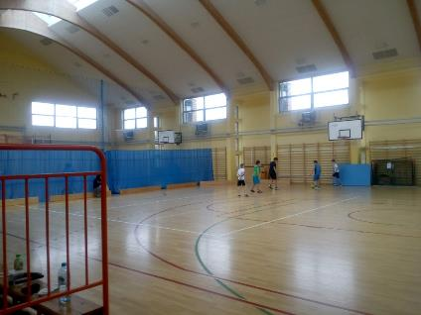
Sala Gimnastyczna
Pierwsza część
I druga część

Slide 13
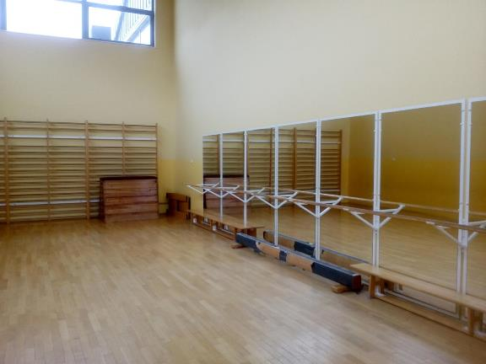
Sala baletowa
Jest to sala do gimnastyki i baletu. Czasami odbywają się lekcje W-F dla klas 1-3.

Slide 14
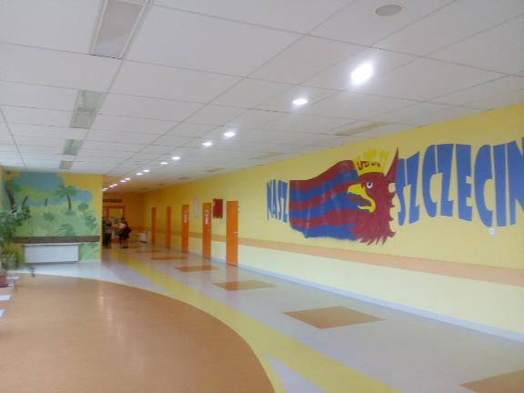
Przenosimy się na piętro szkoły ☺
To jest korytarz, na którym dzieci spędzają przerwy. Na końcu znajduje się admistracja.

Slide 15
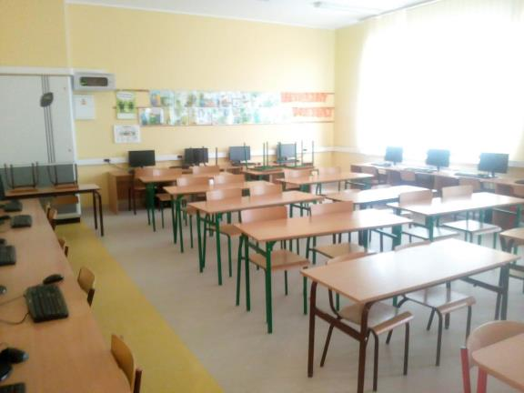
Sala informatyczna
W naszej szkole są dwie sale informatyczne. Akurat tu mają lekcje klasy
1-3. ☺

Slide 16
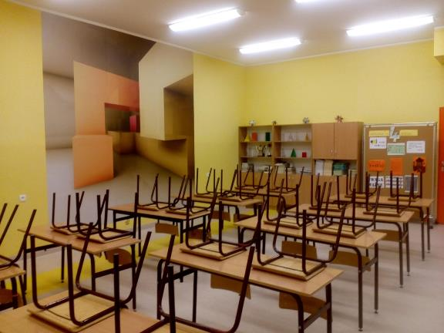
Sala matematyczna
Znajduje się obok pokoju nauczycielskiego. Odbywają się tam nie tylko lekcje matematyki.

Slide 17
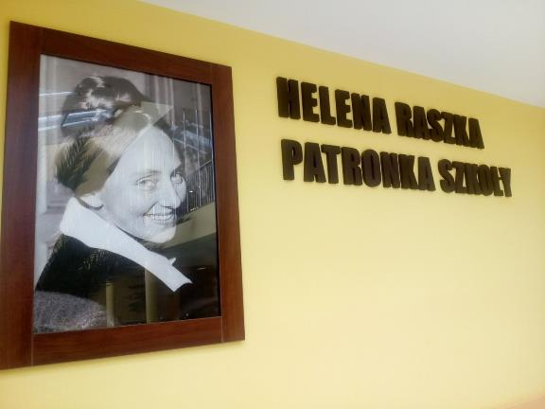
O patronce Helenie Raszce ☺
Helena Raszka – Szczecińska poetka, która osobiście brała udział w nadaniu szkole jej imienia.

Slide 18
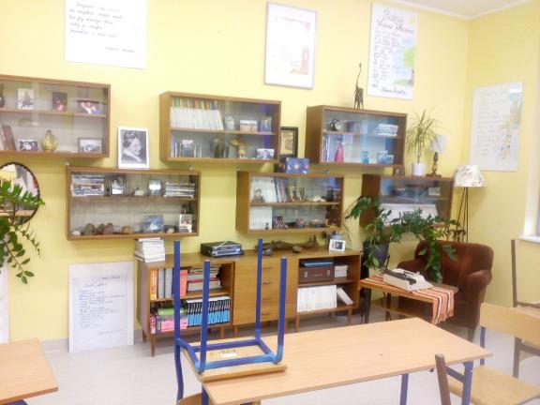
Pamiątki ☺
W jednej z sal lekcyjnych znajdują sie oryginalne meble i pamiątki z mieszkania poetki, które ona przekazała szkole. Na ścianach są porozwieszane również jej wiersze.

Slide 19
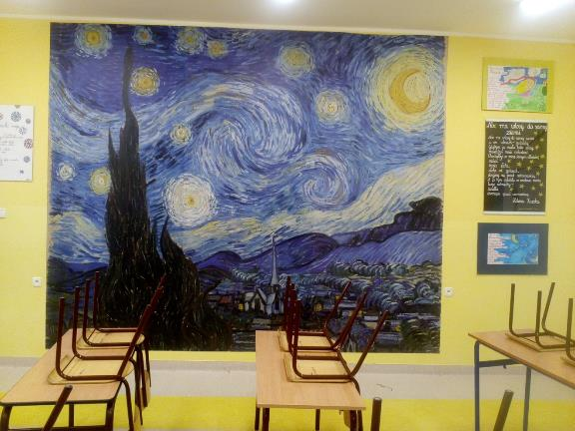
Obraz z Sali Heleny Raszki
W naszej szkole znajdują się reprodukcje różnych artystów.
Gwiaździasta noc
Obraz: Vincent van Gogh
Rok wykonania: 1889

Slide 20
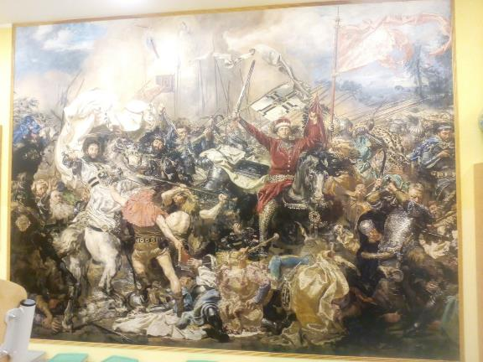
Obraz z Sali historycznej
Obraz przedstawia Bitwę pod Grunwaldem. Była to jedna z ważniejszych bitew.

Slide 21
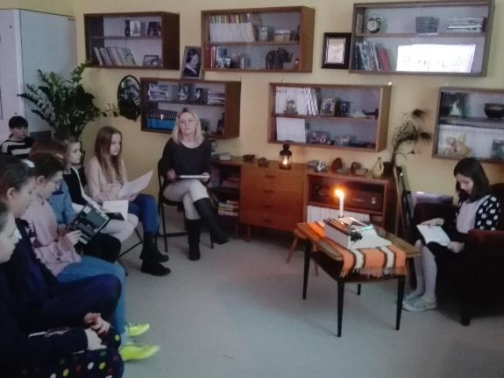
W naszej szkole, oprócz lekcji, naprawdę dużo się dzieje i nie jest nudno.
To jest wieczór poetycki na którym każdy czytał wybraną przez siebie książkę. ☺

Slide 22
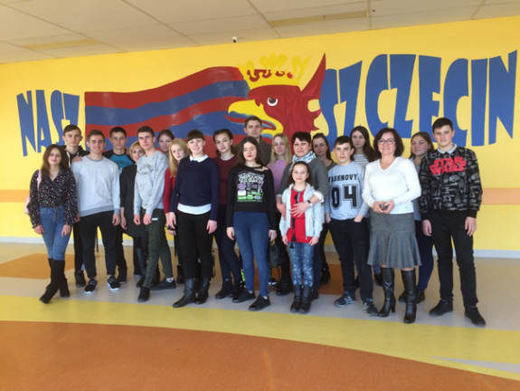
Goście z Ukrainy
Przyjeżdżają do nas również goście lub wolontariusze z całej Europy. Jest wtedy naprawdę fajnie ☺

Slide 23
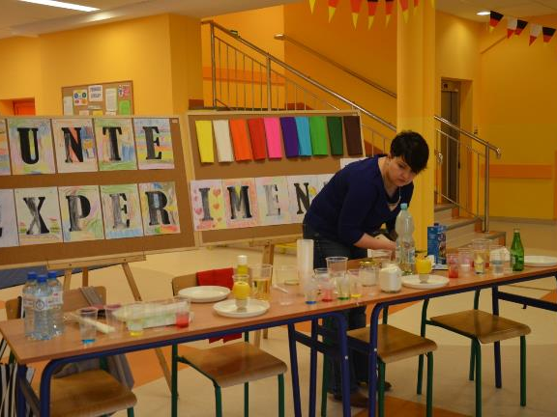
Kiermasze i zbiórki charytatywne ☺
Odbywają się też różnego rodzaju imprezy, podczas których zbierane są pieniądze dla klas lub potrzebujących.

Slide 24
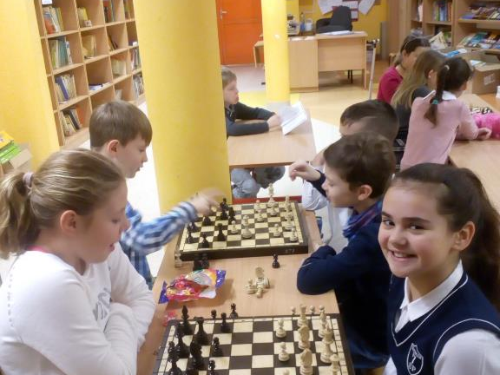
Gra w szachy
Można sprawdzić swoje możliwości w konkursach ☺

Slide 25
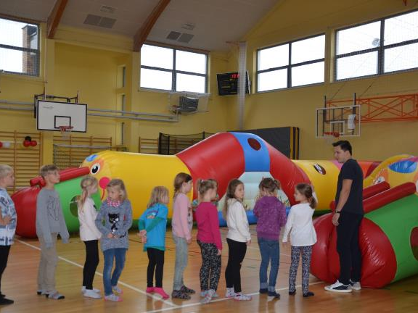
Zawody
Dla klas 1 -3 odbywają się zawody na Sali gimnastycznej ☺ Dla nich to wielka frajda.

Slide 26
Dziękujemy ☺
Mamy nadzieję, że czas spędzony z nami w tej szkole będzie dla Was miłym i ciekawym doświadczeniem, i wiele sie od siebie wzajemnie nauczymy.

